Slide 1


Маркетингово проучване на международни и национални тенденции
2015
Изготвен от консорциум ( „Маркет фокус” ООД , „Нидара” ООД) По поръчка на „Клъстер за образование, обучения и квалификации

Slide 2
Обхват:
Образование - обхваща степените на формалното образование (предучилищно образование, основно образование, средно образование, висше образование).
Обучения – процес на придобиването на знания, умения и компетенции.
Квалификации и преквалификации - процес на придобиването на професионални знания, умения и компетенции.

Slide 3
Дефиниции:
Формалното обучение: Обучение, което се извършва в организирана и структурирана среда (т. e. в образователна или обучителна институция или на работа) и е с явното предназначение за обучение (от гледна точка на цели, време и ресурси). Формалното обучение е съзнателно от гледна точка на учащия се. Обикновено то води до валидиране и сертификация (Cedefop 2008, стp. 85).
Неформалното обучение: Обучение, включено в планирани дейности, които не са явно предназначени за обучение (от гледна точка на целите, времето и подкрепата за обучението). Неформалното обучение е съзнателно от гледна точка на учащия се (Cedefop 2008, стp. 93).

Slide 4
Основни проблеми в системата на начално и средно образование
Ориентираност на системата към запаметяване и възпроизвеждане, а не към провокиране на мислене, самостоятелност и формиране на умения
Нисък социален статус и недостатъчен авторитет на учителя
Свръх централизация на управлението на системата

Slide 5
Основни проблеми в системата на висшето образование
Прекалено много висши училища /съобразени с населението/, без това да е повишило качеството и ефективността на системата
Бавна реакция на цялата система към динамично променящите се изисквания на пазара на труда.
Занижен контрол от страна на държавата върху броя на висшите училища, качеството на обучението, реализацията на завършващите и ефективността на инвестициите в сектора
Незадоволителен брой студенти завършващи университети

Slide 6
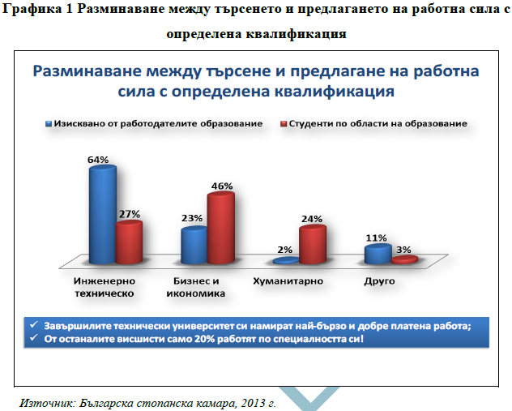
Търсенията на пазара на труда, сравнени с предлаганото образование
Проучените данни недвусмислено сочат за сериозно разминаване.

Slide 7
Перспективни професии в близко бъдеще
Технологии
Здраве
Финансисти
Международното право
Специалисти в сферата на възобновяемата енергетика – Зелена Енергия

Slide 8
Тенденции в обученията
Дистанционно обучение
Персонализация
Игровизация
Интерактивни учебници

Slide 9
Обобщени добри практики
• Стратегията да се даде повече тежест на развитието на ключовите компетенции като фактор за подобряване на перспективите за професионална реализация пред младите хора, които ще завършат висшето си образование – Полша.
• „Предприемачеството в образованието и обучението – от задължителното образование до висшето образование 2009-2014 г.” - Норвегия.
• Уменията на учениците да използват мултимедийни средства и интернет – Франция.
• Способност и готовност да намират независими решения на проблемите и абстрактно мислене на младите хора – Австрия.
• Ранно установяване на затрудненията – Финландия.
• Сайт за допълващо обучение на ученици Уча се – България.

Slide 10
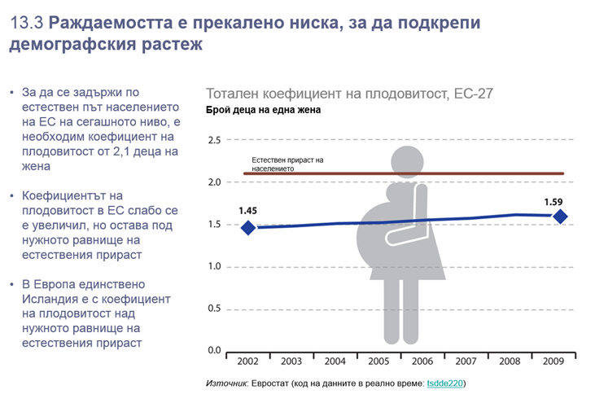
Демографски данни

Slide 11
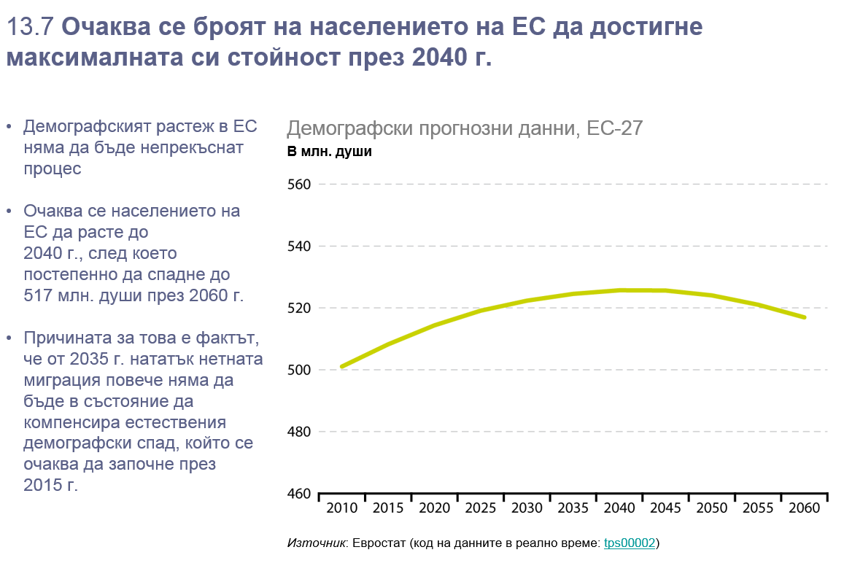
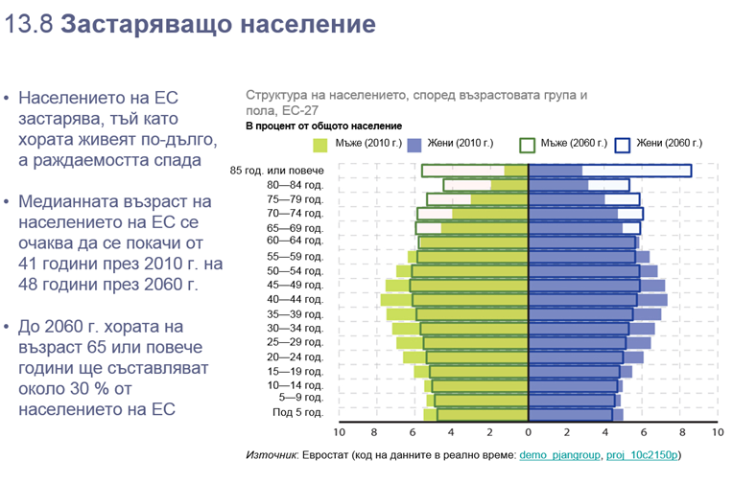
Демографски данни

Slide 12
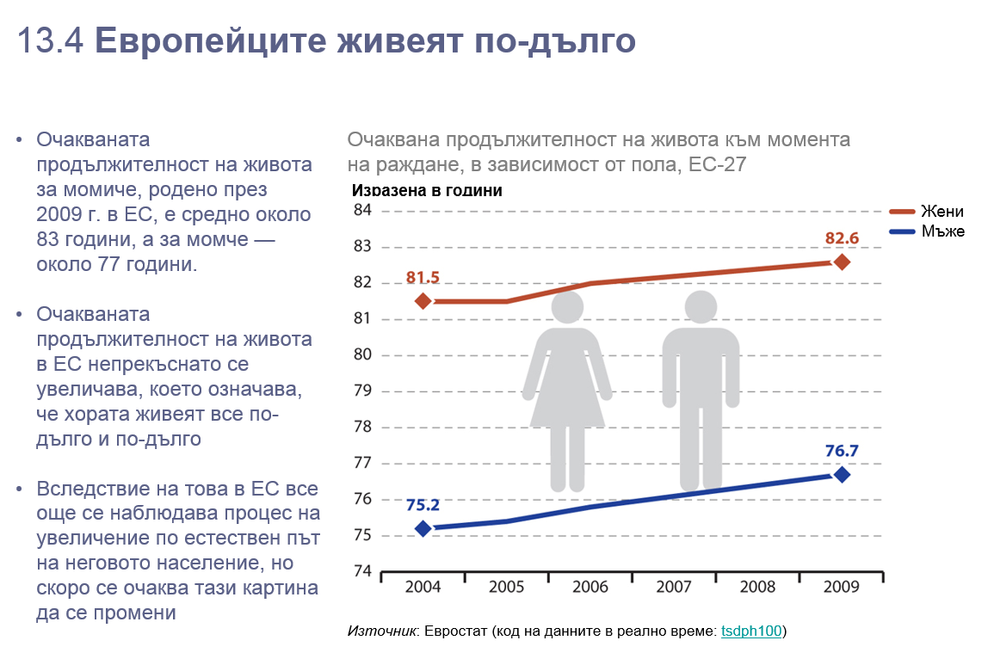
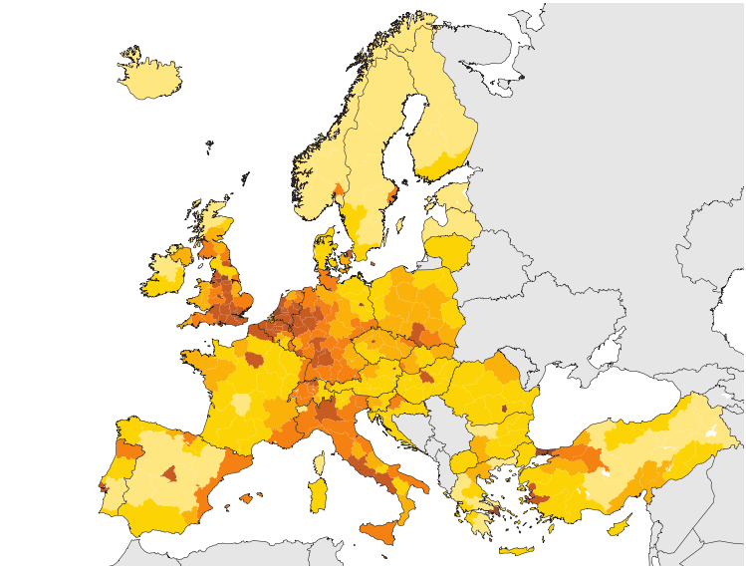
Демографски данни
Гъстота на населението

Slide 13
Демографски данни
Хипотези и изводи
1. Извод- 1. Продължителността на живота се увеличава, а оттам и необходимостта от грижи да възрастните хора.
Хипотеза: Необходимостта от обучения на кадри свързани с грижа за болни, възрастни хора ще се увеличава.
2. Извод -2. Демографската картина се променя. Средната възраст расте, и съотношението неработещи-работещи се променя. Тази промяна ще предизвика промени в нуждите на пазара на труда.
Хипотеза: Горе изведената динамика ще изисква допълнително обучение и квалификация и преквалификация.
3. Извод-3 . Имиграционните процеси в Европа са по високи от емиграционните.
Хипотеза: Имигрантите имат нужда от различни видове обучения, език, професионални квалификации и преквалификации.

Slide 14
Проучването е извършено по:
Наименование на проекта: „Подкрепа за успешно развитие на „Клъстер за образование, обучения и квалификации”- обединение на образованието, бизнеса и технологиите за по-конкурентно българско образование ”
ОПЕРАТИВНА ПРОГРАМА
„РАЗВИТИЕ НА КОНКУРЕНТОСПОСОБНОСТТА НА БЪЛГАРСКАТА ИКОНОМИКА” 2007-2013 г.
Приоритетна ос 2: „Повишаване ефективността на предприятията и развитие на благоприятна бизнес среда”
Област на въздействие 2.4: „Насърчаване на бизнес кооперирането и клъстерите”
Операция 2.4.1: „Насърчаване на бизнес кооперирането и клъстерите”
Номер на договора: BG161PO003-2.4.02-0086-C0001

